Slide 1
Моделирование организации работы платных курсов в образовательном учреждении

Slide 2
Предметная область организации работы платных курсов в образовательном учреждении
Для того, чтобы определить предметную область системы «Организация платных курсов в образовательном учреждении", мы можем выделить одного из акторов - Клиента, то есть потенциального участника платных курсов.

Slide 3
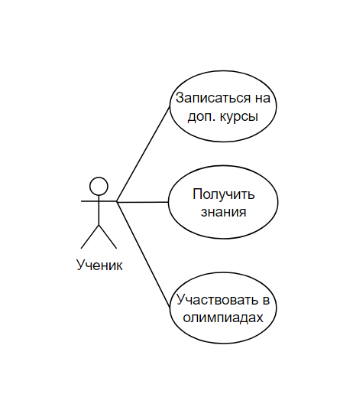
Варианты использования для ОРГАНИЗАЦИИ ПЛАТНЫХ КУРСОВ В ОБРАЗОВАТЕЛЬНОМ УЧРЕЖДЕНИИ
В вариантах использования платных курсов в образовательном учреждении клиент может следующее:
Записаться на курсы
Получить знания
Участвовать в олимпиадах

Slide 4
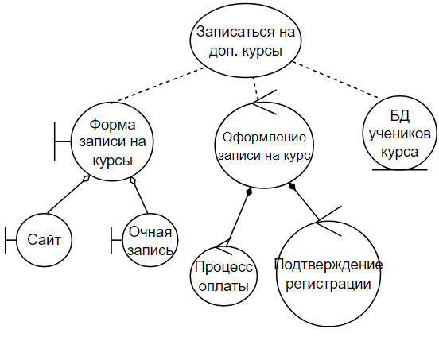
Записаться на курсы
Записаться на курсы
Рассмотрим первый вариант использования «Записаться на курсы», в котором участвуют семь классов:
Форма записи на курсы – граничный класс;
Сайт – граничный класс;
Очная запись – граничный класс;
Оформление записи на курс – управляющий класс;
Процесс оплаты – управляющий класс;
Подтверждение регистрации – управляющий класс;
БД учеников курса – класс сущности;

Slide 5
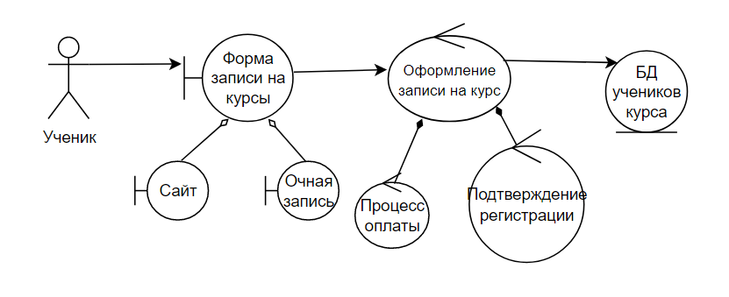
Записаться на курсы
Записаться на курсы
Установим отношения между классами варианта использования «Записаться на курсы».
Отношения между граничными классами являются агрегацией.
Отношения между классами сущности являются композицией.

Slide 6
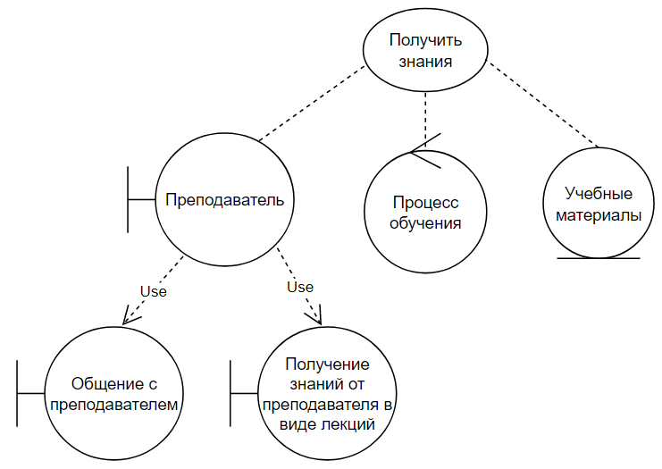
Получить знания
Рассмотрим первый вариант использования «Получить знания», в котором участвуют пять классов:
Преподаватель – граничный класс;
Общение с преподавателем – граничный класс;
Получение знаний от преподавателя в виде лекций – граничный класс;
Процесс обучения – управляющий класс;
Учебные материалы – класс сущности.

Slide 7
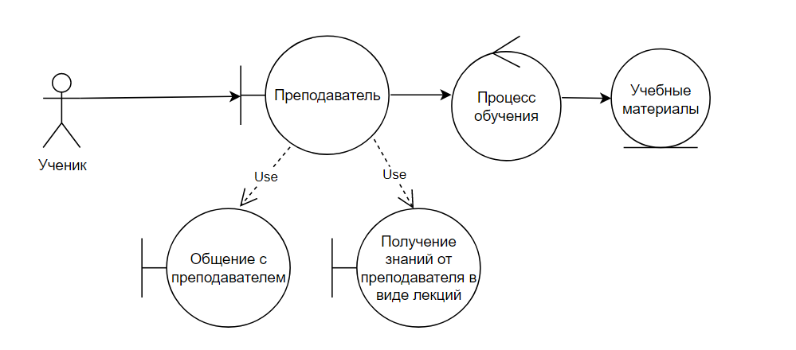
Получить знания
Установим отношения между классами варианта использования «Записаться на курсы».
Отношения между граничными классами являются зависимостью.

Slide 8
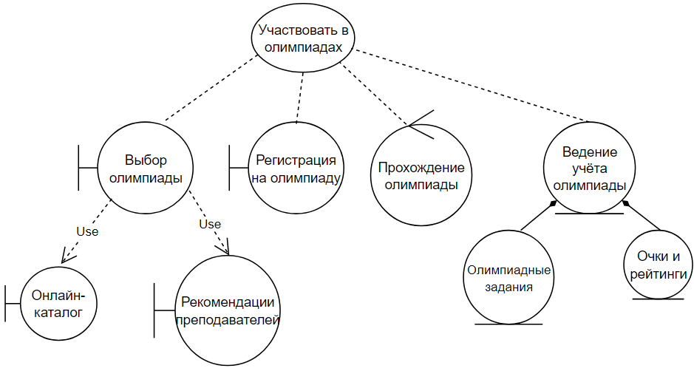
Участвовать в олимпиадах
Рассмотрим первый вариант использования «Участвовать в олимпиадах», в котором участвуют восемь классов:
Выбор олимпиады – граничный класс;
Онлайн-каталог – граничный класс;
Рекомендации преподавателей – граничный класс;
Регистрация на олимпиаду – граничный класс;
Прохождение олимпиады – управляющий класс;
Ведение учёта олимпиады – класс сущности;
Олимпиадные задания – класс сущности;
Очки и рейтинги – класс сущности.

Slide 9
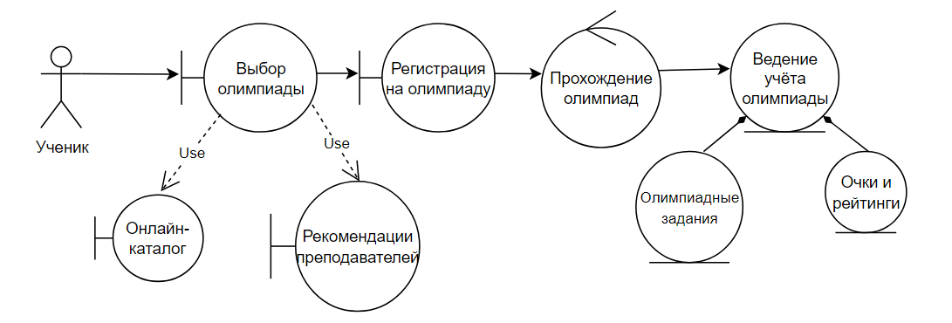
Участие в олимпиадах
Установим отношения между классами варианта использования «Участвовать в олимпиадах».
Отношения между граничными классами являются зависимостью;
Отношения между классами сущности являются композицией.

Slide 10
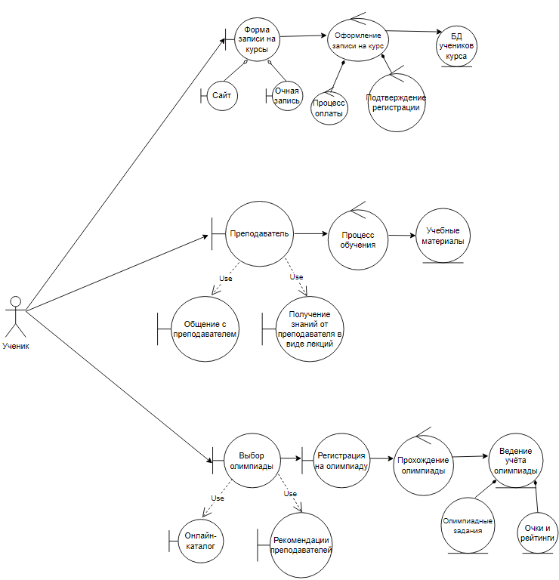
Общая модель классов анализа

